Slide 1
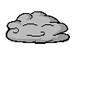
DAS WETTERSPIEL

Slide 2
Wie ist das Wetter?
Es ist sonnig
Es ist windig
Es regnet

Slide 3
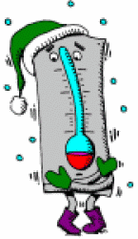
Wie ist das Wetter?
Es ist bewölkt
Es ist kalt
Es ist warm

Slide 4
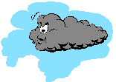
Wie ist das Wetter?
Es schneit
Es blitzt
Es donnert

Slide 5
Es ist sonnig
Es ist bewölkt
Es ist windig
Es ist kalt
Es regnet
Es ist warm
Es schneit
Es blitzt und donnert

Slide 6
Wie ist das Wetter heute?

Slide 7
Berlin.
Es ist sonnig in Berlin.

Slide 8
Bonn.
Es ist windig in Bonn.

Slide 9
München.
Es ist kalt in München.

Slide 10
Bremen.
Es ist bewölkt in Bremen.

Slide 11
Stuttgart.
Es ist warm in Stuttgart.

Slide 12
Dresden.
Es regnet in Dresden.

Slide 13
München.
Es schneit in München.

Slide 14
Freiburg.
Es blitzt und donnert in Freiburg.

Slide 15
(Übungsheft Seite 72)

Slide 16
25°
23°
19°

Slide 17
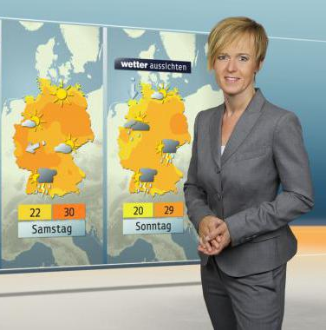
Jetzt bist du Wettermoderator(in)!

Slide 18
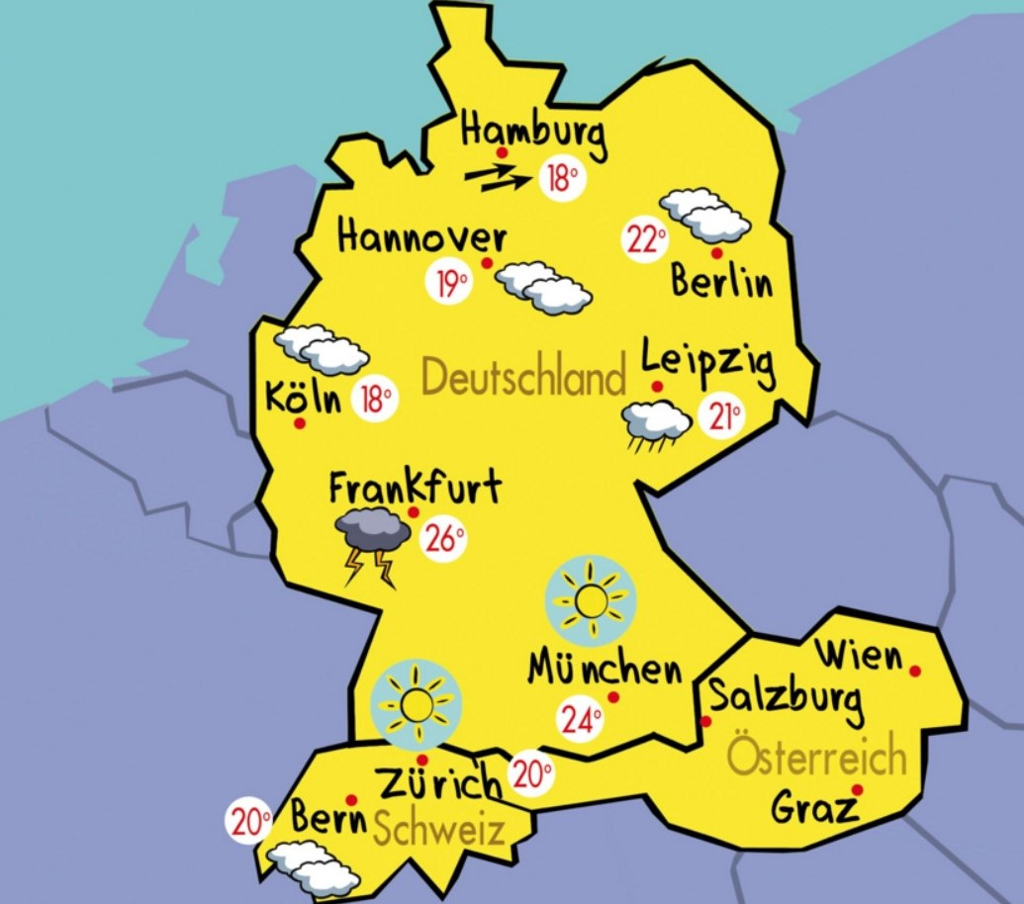

Slide 19
Wie ist das Wetter heute in Deutschland?

Slide 20
(Arbeitsblatt)

Slide 21
Es ist sonnig
Es ist bewölkt
Es ist windig
Es ist kalt
Es regnet
Es ist warm
Es schneit
Es blitzt und donnert

Slide 22
Wie ist das Wetter heute?

Slide 23
(Übungsheft Seite 73)

Slide 24
